Slide 1
Igre spletne trgovine Steam
Podatki
steam.csv - glavni podatki igre
steam_description_data.csv - opis igre
steam_media_data.csv - slike igre
steam_requirements_data.csv - minimalne in priporočljive strojne zahteve naprave glede na operacijski sistem
steam_support_info.csv - povezave za pomoč uporabnikom igre
steamspy_tag_data.csv - lastnostne oznake igre
Povezava: https://www.kaggle.com/nikdavis/steam-store-games
Zanima nas katere igre so najboljše ali najpopularnejše in kateri razvijalci, žanri in tipi iger prevladujejo v (trenutno) najbolj popularni spletni trgovini "Steam". Kaj se je obdržalo skozi čas in kaj ne, kakšni so trendi in kako je s cenami iger. Poiskati želimo najbolj pomembne lastnosti uspešnosti iger.
Težave: oznaka „owners“ ni numerična
Pretvorba „owners“, v splošnem podatki relativno popolni
Glavna vprašanja/cilji podatkovnega rudarjenja
Predstavitev vseh iger glede na kategorijo, razvijalce, uspešnost in trenutno igranost
Predstavitev žanrov
Povezava med ceno igre in razmerjem dobrih in slabih ocen
Najbolj popularni razvijalci
Matej Gržinič
Matej Laurenčič
Denis Popović
Metod Zupančič

Slide 2
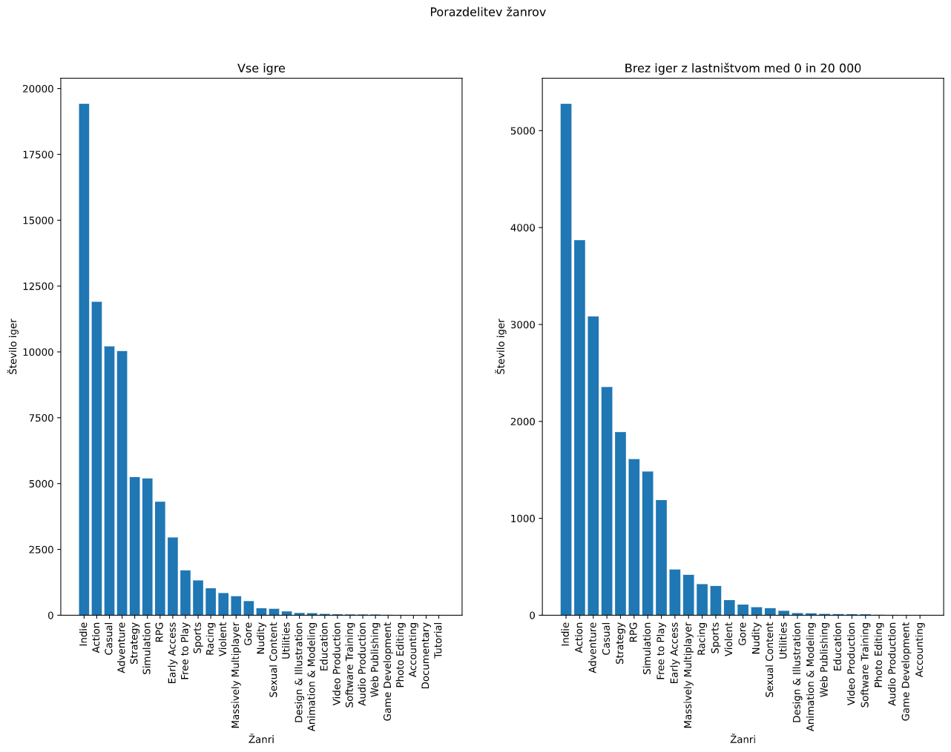
Podroben opis ciljev in metod
Rezultati/dosedanje ugotovitve/odprta vprašanja
Iz datoteke glavne podatkovne zbirke o igrah preberemo podatke in glede na različne lastnosti izrišemo grafe, ki ustrezno prikažejo porazdelitve.
Pridobivanje najbolj popularnih iger glede na vrednost pozitivnih ocen v odstotkih in lastnikov igre.
Porazdelitev žanrov je delno vplivana iz števila lastnikov igre. Primerjanje žanrov vseh in najboljših iger.
"Dota 2"
"PLAYERUNKNOWN'S BATTLEGROUNDS"
"Counter-Strike: Global Offensive"
"Unturned"
"Warframe"

Slide 3
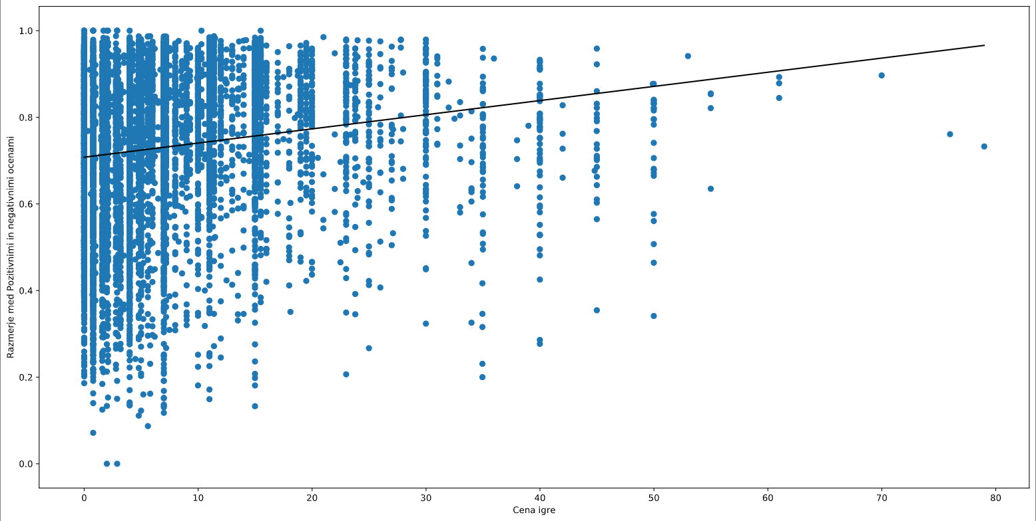
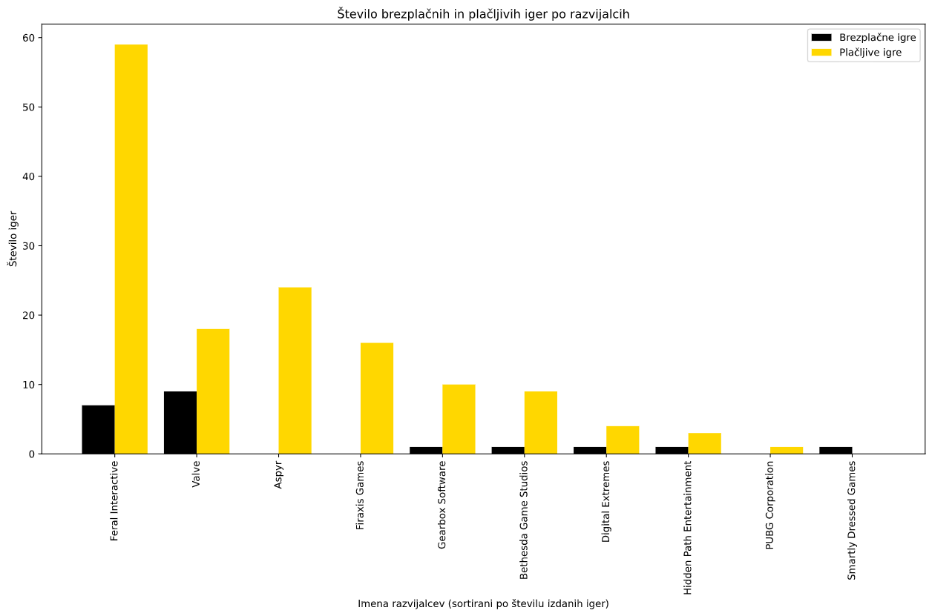
Podroben opis ciljev in metod
Rezultati/dosedanje ugotovitve/odprta vprašanja
Graf cene iger in izračunanega razmerja ocen. Izris dodatne premice, ki se prilagaja porazdelitvi podatkov.
Graf najbolj popularnih razvijalcev glede na največje število privržencev (število prodanih kopij vseh njihovih iger).

